Slide 1
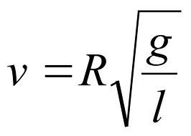
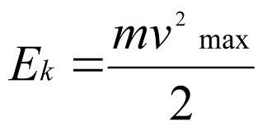
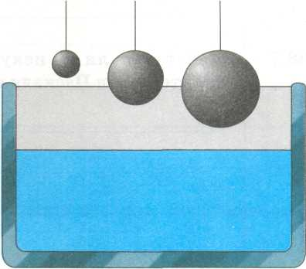
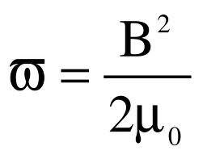

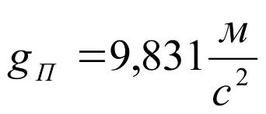
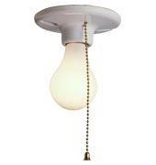
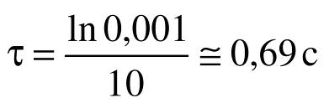
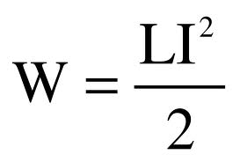
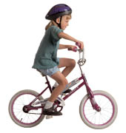
Решение практико – ориентированных задач
Цель урока: Формирование умения строить математическую модель некоторой физической ситуации
Расширение круга задач, решаемых с помощью алгебраических методов

Slide 2
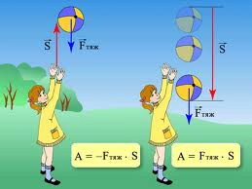
Проверка домашнего задания
Математическая модель
Выбор способа решения
Анализ ответа
Движение тела вертикально вверх под действием силы тяжести.
Течение жидкости
Зависимость температуры нагревательного прибора от времени
Давление воды на дно сосуда

Slide 3
Алгоритм решения заданий В12
Выполнить подстановку данных из условия в заданную формулу.
. Выбрать из полученных решений те, которые удовлетворяют условию задачи(проанализировать задачу с физической точки зрения).
Внимательно прочитать условие и, анализируя его, выявить искомую величину.
Решить получившееся уравнение или неравенство относительно неизвестной величины.

Slide 4
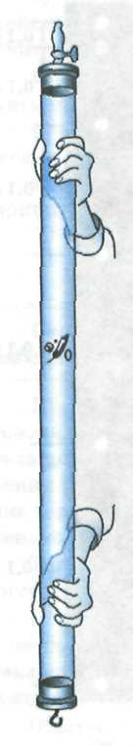
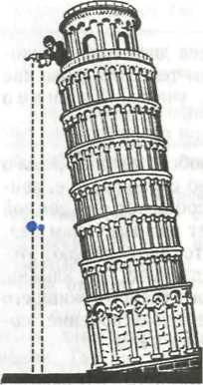
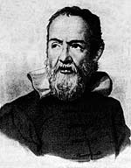
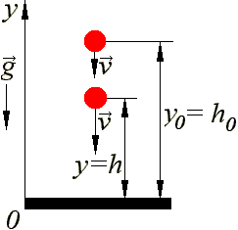
Высоту над землей подброшенного вертикально вверх мяча вычисляют по формуле h(t) = –4t² + 22t, где h — высота в метрах, t — время в секундах, прошедшее с момента броска. Сколько секунд мяч будет находиться на высоте не менее 10 м?
h = h₀ + V₀t + gt²/2
На полюсе g = 9,832 м/с²
На экваторе g = 9,780 м/с²
На высоте 100 км над полюсом g = 9,53 м/с²
На Луне g = 1,623 м/с²

Slide 5
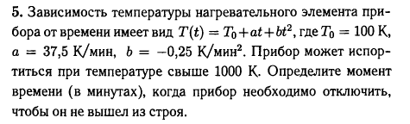
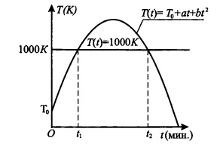
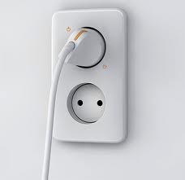

Для рисунков

Slide 6

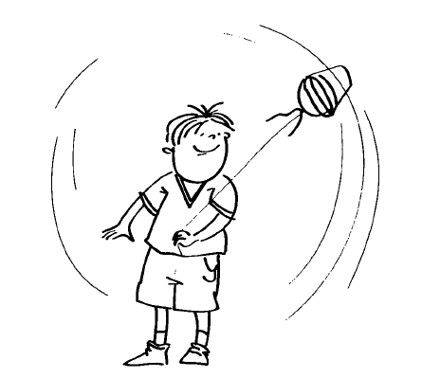
2, 3, 6, 5, 1, 4, 7
Тест на установление последовательности действий :
Подстанавливают данные в формулу.
Анализируют условие задачи.
Выбирают искомую величину v.
Решают полученное уравнение относительно скорости.
Переводят единицы измерения из сантиметров в метры.
Принимают за нуль давление в верхней точке траектории движения.
Записывают ответ.

Slide 7

"Если вы хотите научиться плавать, то смело входите в воду, а если хотите научиться решать задачи - решайте их".
Д. Пойа
раздел
«Кинематика»
раздел «Гидростатика и гидродинамика»
раздел «Термодинамика»

Slide 8
Высоту над землей подброшенного вертикально вверх мяча вычисляют по формуле
h(t) = –4t² + 22t, где h — высота в метрах, t — время в секундах, прошедшее с момента броска. Сколько секунд мяч будет находиться на высоте не менее 10 м?

Slide 9
В боковой стенке цилиндрического бака вблизи дна закреплён кран. После его открывания вода начинает вытекать из бака, при этом высота столба воды в нём меняется по закону H(t) = 1,8 – 0,96t + 0,128 t2, где t — время в минутах. В течение какого времени вода будет вытекать из бака?

Slide 10


Коэффициент полезного действия некоторого двигателя определяется формулой
При каком наименьшем значении температуры нагревателя Т1 КПД этого двигателя будет не менее 70%, если температура холодильника Т2 = 300 К?
Кпд первых тепловых машин - доли %, современных двигателей
внутреннего сгорания - 40-50%,
электрических машин - 90-95%.

Slide 11
Помощь для решения В12
http://login.dnevnik.ru/
http://class-fizika.narod.ru/asb.htm
http://www.mathnet.spb.ru/

